Slide 1
LA EXPOSICIÓN ORAL Y SUS ELEMENTOS

Slide 2
¿Qué es Exponer?
Es transmitir una información de manera oral o presencial ante una audiencia o público con el fin de generar un nuevo conocimiento o recordar un saber previo
El éxito de una exposición esta determinado por la forma en que se ejecuten sus dos fases
Fase de preparación
Fase de realización

Slide 3
Fase de Preparación
Es la mas extensa y la que genera mas trabajo físico y mental para el expositor
Esta fase consiste en la:
Selección del tema
Determinación de los objetivos
Búsqueda y recopilación de la información
La planeación
La organización del discurso
Fase de realización

Slide 4
Selección del tema:
Normalmente en la vida escolar existe la tendencia de que el docente designe un tema a los estudiantes para que realicen su exposición, sin embargo en el caso de que sea un tema libre escogido por el estudiante es necesario que se cumplan con estos prerrequisitos:
El estudiante debe procurar tener un conocimiento previo del tema.
Que el tema designado o escogido sea fácil de consultar, investigar para el expositor
Que el tema en concreto se relacione con las necesidades e intereses del grupo al cual se va a exponer

Slide 5
Determinación de los objetivos
Cual es el objetivo que nos determinamos como expositores de ese tema, que se quiere que aprenda o entienda la audiencia (compañeros de curso, docente, compañeros de trabajo)

Slide 6
Búsqueda y Recopilación de Información
Identificar fuentes de información
Primarias
Secundarias
Terciarias

Slide 7
Planeación
Titulo
Objetivos
Borrador por escrito

Slide 8
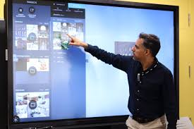
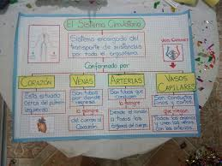
Organización del discurso
Ordenar la información
Que el expositor tenga de manera clara la información que se va a compartir al auditorio, esto permitirá una buena dirección de la exposición, cual será el orden que se va a seguir
Identificar y conseguir los elementos complementarios
Se designara que elementos se utilizaran y serán de apoyo para el desarrollo de nuestra exposición estos pueden ir desde algo muy sencillo como un tablero, pizarra marcadores, carteleras, papelotes, cartulinas demostrativas, grabaciones de audio y video etc..

Slide 9
Realización de la Exposición
Debido a que una exposición oral es otra forma de presentar un texto expositivo esta lleva la misma estructura la cual responde al siguiente orden-,
Introducción
Cuerpo
Conclusiones

Slide 10
Introducción
Es el momento inicial para atraer la atención del público
Presentar el tema
Presentar los integrantes
Presentar los objetivos
Y al forma de como se llevara o desarrollara la misma

Slide 11
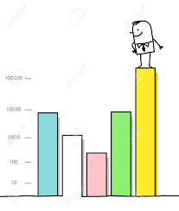
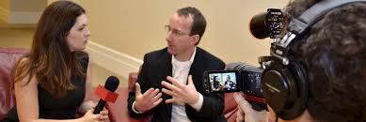
Cuerpo o desarrollo
Es el desarrollo de la exposición con base al orden planeado es básicamente los datos consultados apoyados en ocasiones por ayuda audiovisuales

Slide 12
Conclusiones
Las conclusiones tienen como lugar el final de la reiteración de las ideas mas importantes presentadas en el desarrollo de la exposición.
Es el resumen del tema
También es el momento en el que se le permite a la audiencia aportar al tema o formular preguntas de temas que no alcanzaron a comprender

Slide 13
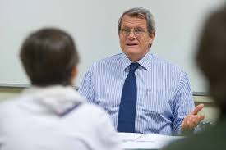
Recomendaciones básicas para exponer
Prepara el tema de manera amplia y detallada
Anticipando preguntas de la audiencia
Tener confianza en si mismo que solo se logra cuando el tema a exponer se conoce y se domina
Manejar la voz sin gritar sin susurrar asegurándose de que se nos escuche con claridad hasta el espacio mas lejano de donde se encuentre la audiencia
Observar al público no perder de vista al público no es necesario mirarlos a los ojos pero si es indispensable obsérvalos para obtener su interés en lo que se expone

Slide 14
Enfatizar con lenguaje corporal o por lo menos no quedarse escondido detrás de un atril ni de pie sosteniendo el muro
Tampoco es conveniente exagerar con caminatas por el auditorio o por el salón ya que estas tienden a distraer a la audiencia además el movimiento espontaneo de los brazos o las manos ayuda a disminuir el nerviosismo que frecuentemente produce el tener que exponer
Elaborar ayudas visuales o audiovisuales estas les sirven al expositor para mantener el orden de su exposición
Distribuir la atención del público e inclusive para generar pausa y reposo al hablar
Las ayudas audiovisuales como diapositivas o carteleras pueden y deben acompañarse imágenes y minimizar el texto
Además se aconseja emplear fondos claros y que el tamaño de las letras e imágenes que puedan verse desde el fondo del auditorio o del salón
Por ultimo y no menos importante tartar a la audiencia con respeto trasmitiendo el conocimiento del tema con entusiasmo y seguridad

